Slide 1
ПРАВООТНОШЕНИЕ И ЕГО ВИДЫ

Slide 2
Правоотношение – это общественные отношения урегулированные нормами права
Признаки правоотношений:
Общественные отношения
Наличие прав и обязанностей у их участников
Возникают в связи с предписаниями норм права

Slide 3
Виды правоотношений
Гражданские Административные
Трудовые Уголовные
Иные

Slide 4
Гражданские правоотношения

Slide 5
Черты гражданские правоотношения
Равенство сторон
Имущественная самостоятельность сторон

Slide 6
Административные правоотношения

Slide 7
Особенности административных правоотношений:
Специфический субъект – государственный орган
Нет равенства сторон

Slide 8
Трудовые правоотношения

Slide 9
Черты трудовых правоотношений
работник
Стороны
работодатель
Возникают по инициативе сторон

Slide 10
Уголовные правоотношения

Slide 11
Черты уголовных правоотношений:
преступник
Стороны
специальный государственный орган
Возникают не по воле сторон

Slide 12
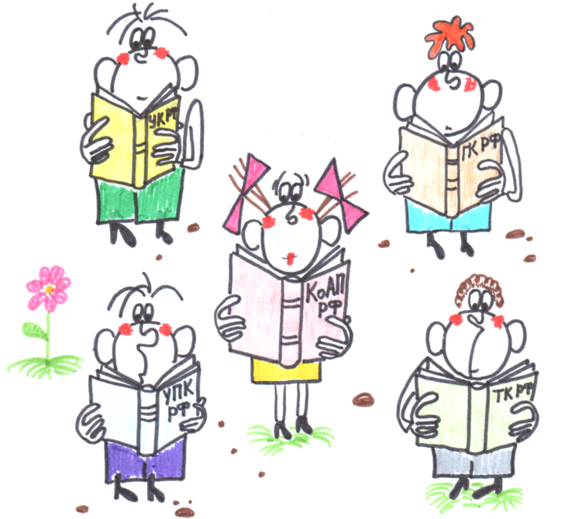
С
П
А
С
И
Б
О

